Slide 1
DATI INVALSI
Restituzione dei dati invalsi
Anno scolastico 2017/2018

Slide 2
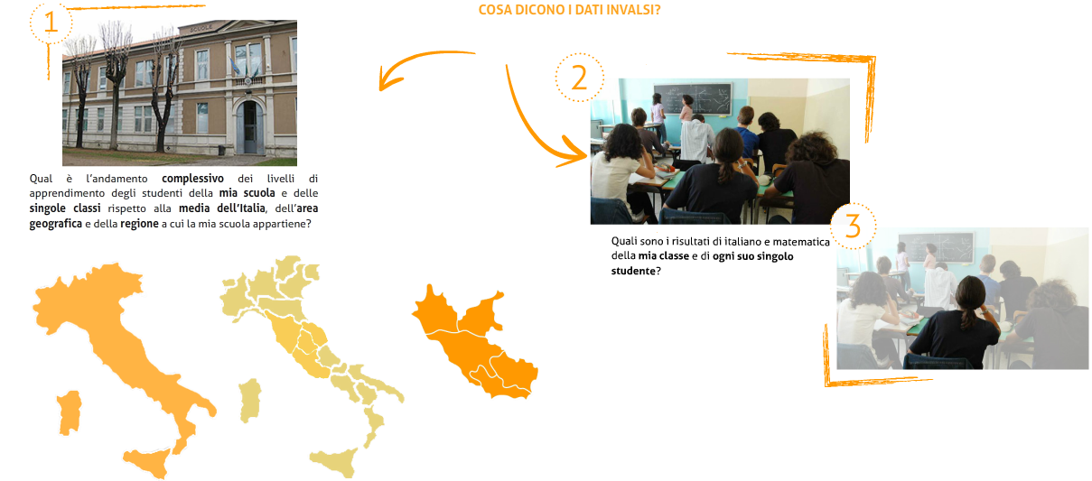
Cosa dicono i dati INVALSI?
L’andamento complessivo dei livelli di apprendimento degli studenti della scuola
L’andamento della singola classe
nelle prove di italiano, matematica e inglese nel loro complesso
e nel dettaglio di ogni singola prova
L’andamento del singolo studente analizzato nel dettaglio di ogni singola prova
rispetto
alla media dell’Italia, dell’area geografica e della regione

Slide 3
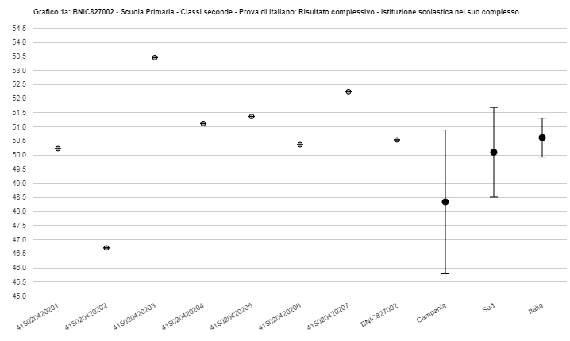
SCUOLA PRIMARIA – CLASSI 2°
Prova di
ITALIANO
istituto nel suo complesso
3
7
4
5
1
6
2
singole classi

Slide 4
CLASSI 2° - Prova di ITALIANO
Classi/Istituto | Media del punteggio percentuale al netto del cheating | Punteggio Campania 48,3 | Punteggio Sud 50,1 | Punteggio Italia 50,6 | Cheating ¹ in percentuale
415020420201 | 50,2 |  |  |  | 0,0
415020420202 | 46,7 |  |  |  | 0,0
415020420203 | 53,5 |  |  |  | 2,6
415020420204 | 51,1 |  |  |  | 0,3
415020420205 | 51,4 |  |  |  | 0,0
415020420206 | 50,4 |  |  |  | 0,0
415020420207 | 52,3 |  |  |  | 0,0
BNIC827002 | 50,5 |  |  |  | 0,3

Slide 5
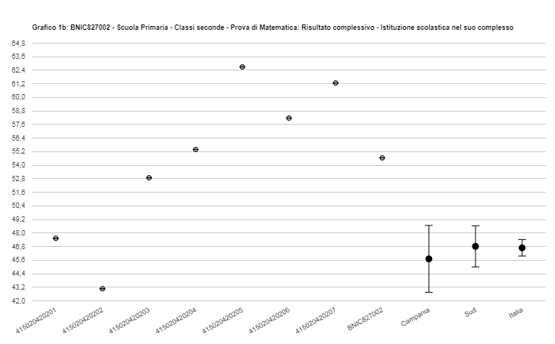
SCUOLA PRIMARIA – CLASSI 2°
Prova di
MATEMATICA
istituto nel suo complesso
5
7
6
4
3
1
2
singole classi

Slide 6
CLASSI 2° - Prova di MATEMATICA
Classi/Istituto | Media del punteggio percentuale al netto del cheating | Punteggio Campania 45,7 | Punteggio Sud 46,8 | Punteggio Italia 46,7 | Cheating in percentuale
415020420201 | 47,5 |  |  |  | 0,0
415020420202 | 43,1 |  |  |  | 0,0
415020420203 | 52,9 |  |  |  | 0,5
415020420204 | 55,4 |  |  |  | 1,3
415020420205 | 62,7 |  |  |  | 2,5
415020420206 | 58,2 |  |  |  | 1,8
415020420207 | 61,3 |  |  |  | 3,8
BNIC827002 | 54,7 |  |  |  | 1,6

Slide 7
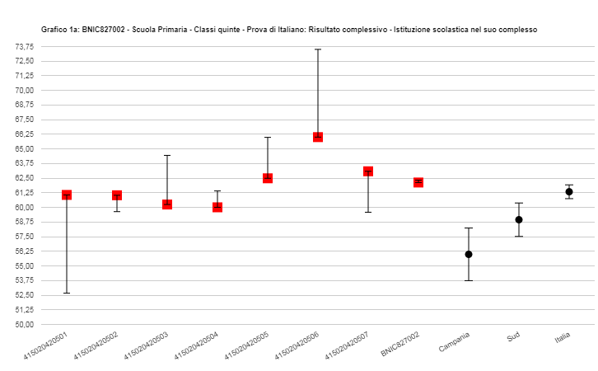
SCUOLA PRIMARIA – CLASSI 5°
Prova di
ITALIANO
6
punteggio medio delle 200 classi con ESCS simile
istituto nel suo complesso
5
3
4
2
7
1
singole classi

Slide 8
CLASSI 5° - Prova di ITALIANO
Classi/Istituto | Media del punteggio % al netto del cheating | Differenza nei risultati (punteggio percentuale) rispetto a classi/scuole con background familiare simile | Punteggio Campania 56,0 | Punteggio Sud 59,0 | Punteggio Italia 61,3 | Cheating %
415020420501 | 52,7 | -8,4 |  |  |  | 0,2
415020420502 | 59,6 | -1,4 |  |  |  | 0,8
415020420503 | 64,5 | +4,2 |  |  |  | 0,6
415020420504 | 61,4 | +1,4 |  |  |  | 0,6
415020420505 | 66,0 | +3,5 |  |  |  | 1,0
415020420506 | 73,5 | +7,5 |  |  |  | 2,6
415020420507 | 59,6 | -3,5 |  |  |  | 0,5
BNIC827002 | 62,3 | +0,2 |  |  |  | 1,0

Slide 9
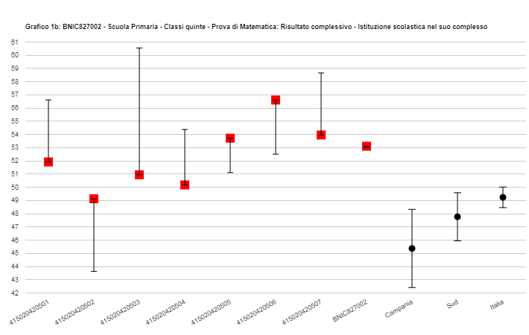
SCUOLA PRIMARIA – CLASSI 5°
PROVA DI MATEMATICA
Prova di
MATEMATICA
3
7
1
istituto nel suo complesso
4
6
5
punteggio medio delle 200 classi con ESCS simile
2
singole classi

Slide 10
CLASSI 5° - Prova di MATEMATICA
Classi/Istituto | Media del punteggio % al netto del cheating | Differenza nei risultati (punteggio percentuale) rispetto a classi/scuole con background familiare simile | Punteggio Campania 45,4 | Punteggio Sud 47,8 | Punteggio Italia 49,2 | Cheating %
415020420501 | 56,6 | +4,7 |  |  |  | 2,1
415020420502 | 43,6 | -5,5 |  |  |  | 0,6
415020420503 | 60,6 | +9,6 |  |  |  | 2,1
415020420504 | 54,4 | +4,2 |  |  |  | 1,2
415020420505 | 51,1 | -2,6 |  |  |  | 0,9
415020420506 | 52,5 | -4,1 |  |  |  | 0,4
415020420507 | 58,7 | +4,7 |  |  |  | 2,2
BNIC827002 | 53,0 | -0,1 |  |  |  | 1,3

Slide 11
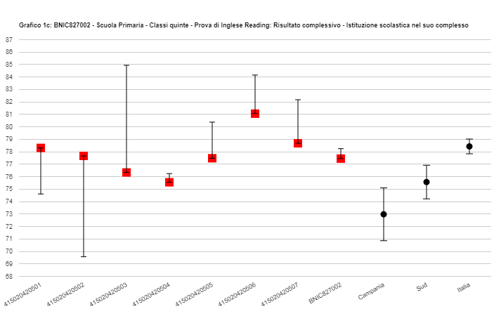
SCUOLA PRIMARIA – CLASSI 5°
PROVA DI INGLESE READING
Prova di
INGLESE
READING
3
6
7
istituto nel suo complesso
5
4
1
punteggio medio delle 200 scuole con ESCS simile
2
singole classi

Slide 12
CLASSI 5° - Prova di INGLESE Reading
Classi/Istituto | Media del punteggio % al netto del cheating | Differenza nei risultati (punteggio percentuale) rispetto a classi/scuole con background familiare simile | Punteggio Campania 73,0 | Punteggio Sud 75,6 | Punteggio Italia 78,4 | Cheating %
415020420501 | 74,6 | -3,7 |  |  |  | 0,8
415020420502 | 69,6 | -8,1 |  |  |  | 1,5
415020420503 | 84,9 | +8,6 |  |  |  | 1,0
415020420504 | 76,3 | +0,7 |  |  |  | 1,7
415020420505 | 80,4 | +2,9 |  |  |  | 0,6
415020420506 | 84,2 | +3,1 |  |  |  | 2,9
415020420507 | 82,2 | +3,5 |  |  |  | 1,0
BNIC827002 | 78,3 | +0,8 |  |  |  | 1,4

Slide 13
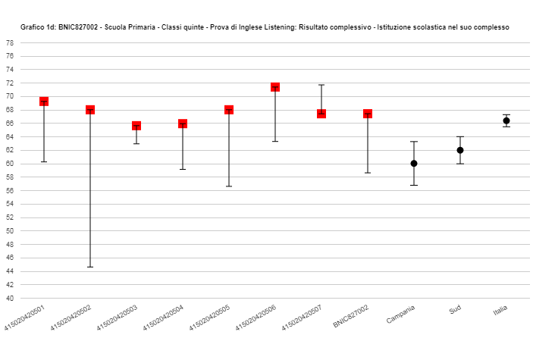
SCUOLA PRIMARIA – CLASSI 5°
PROVA DI INGLESE LISTENING
Prova di
INGLESE
LISTENING
punteggio medio delle 200 scuole con ESCS simile
7
3
6
1
4
5
istituto nel suo complesso
2
singole classi

Slide 14
CLASSI 5° - Prova di INGLESE Listening
Classi/Istituto | Media del punteggio % al netto del cheating | Differenza nei risultati (punteggio percentuale) rispetto a classi/scuole con background familiare simile | Punteggio Campania 60,1 | Punteggio Sud 62,0 | Punteggio Italia 66,4 | Cheating %
415020420501 | 60,3 | -9,0 |  |  |  | 3,4
415020420502 | 44,6 | -23,4 |  |  |  | 1,8
415020420503 | 63,0 | -2,7 |  |  |  | 3,5
415020420504 | 59,2 | -6,8 |  |  |  | 1,6
415020420505 | 56,6 | -11,4 |  |  |  | 0,3
415020420506 | 63,3 | -8,1 |  |  |  | 0,0
415020420507 | 71,7 | +4,3 |  |  |  | 0,0
BNIC827002 | 58,7 | -8,8 |  |  |  | 1,5

Slide 15
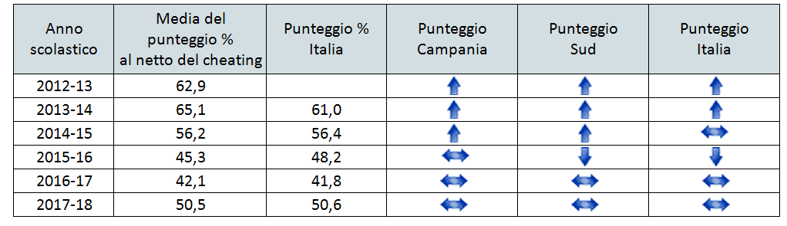
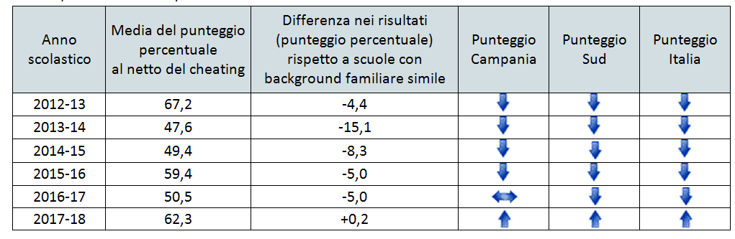
Classi 2°
ANDAMENTO NEGLI ULTIMI ANNI SCOLASTICI
Prova di
ITALIANO
Classi 5°

Slide 16
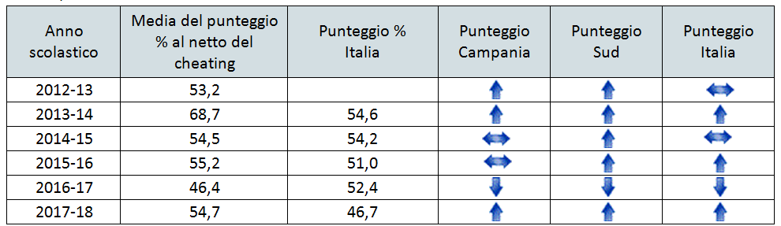
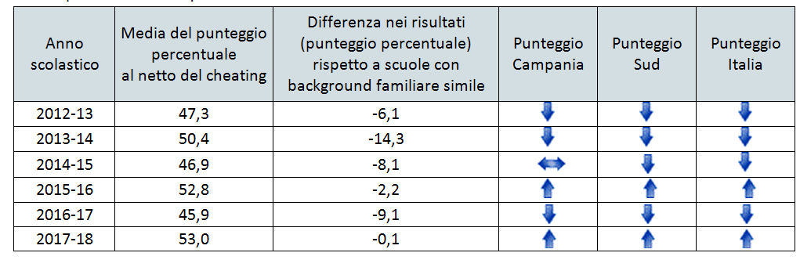
Classi 2°
ANDAMENTO NEGLI ULTIMI ANNI SCOLASTICI
Prova di
MATEMATICA
Classi 5°

Slide 17
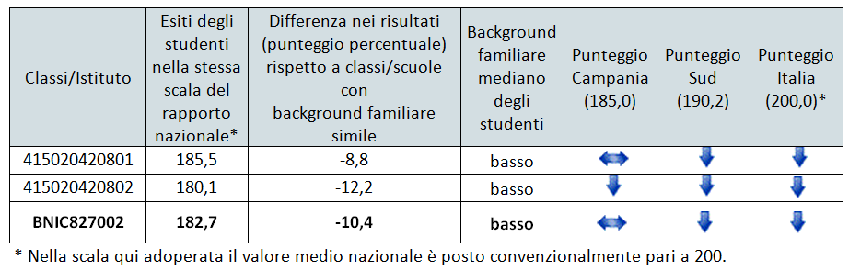
Scuola Secondaria di Primo Grado
Prova di ITALIANO

Slide 18
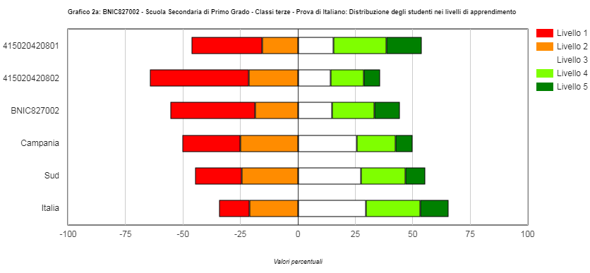
Scuola Secondaria di Primo Grado
Prova di ITALIANO

Slide 19
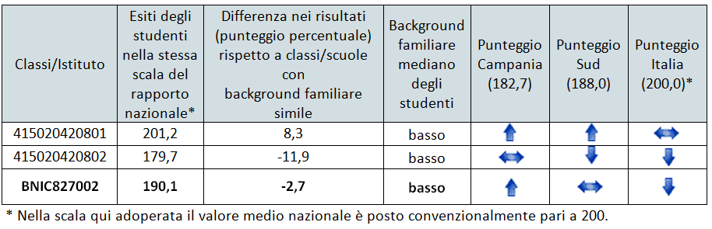
Scuola Secondaria di Primo Grado
Prova di MATEMATICA

Slide 20
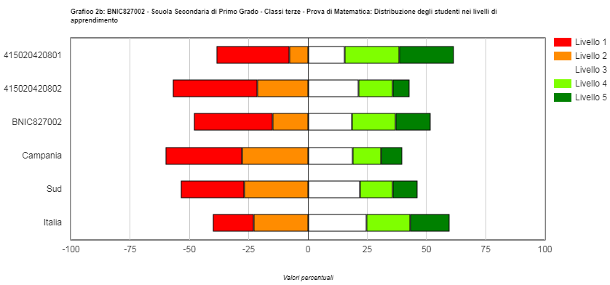
Scuola Secondaria di Primo Grado
Prova di MATEMATICA

Slide 21
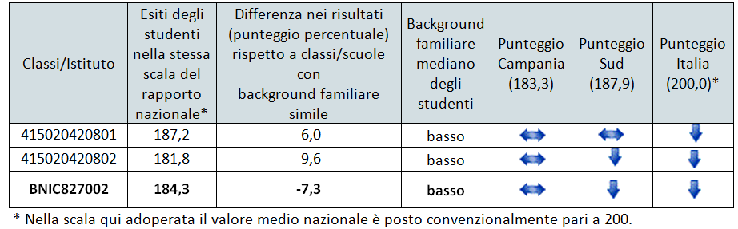
Scuola Secondaria di Primo Grado
Prova di INGLESE READING

Slide 22
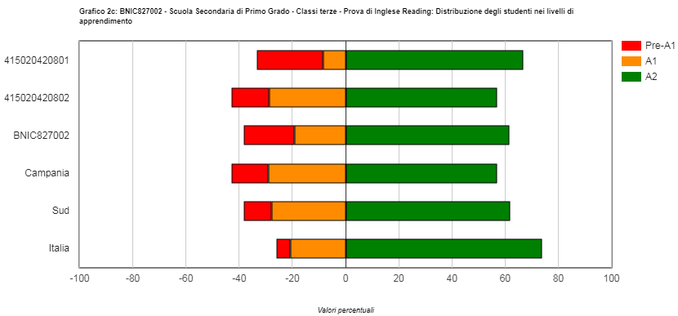
Scuola Secondaria di Primo Grado
Prova di INGLESE READING

Slide 23
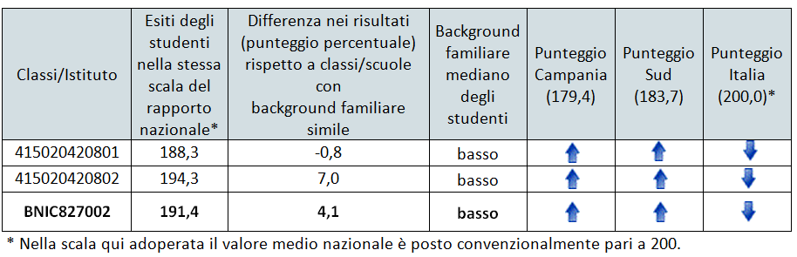
Scuola Secondaria di Primo Grado
Prova di INGLESE LISTENING

Slide 24
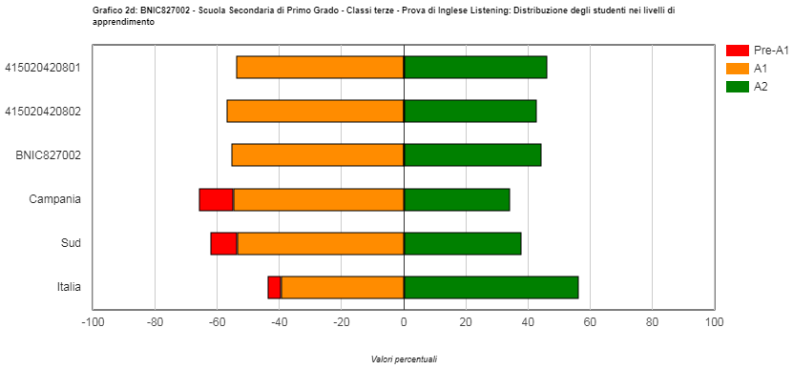
Scuola Secondaria di Primo Grado
Prova di INGLESE LISTENING

Slide 25
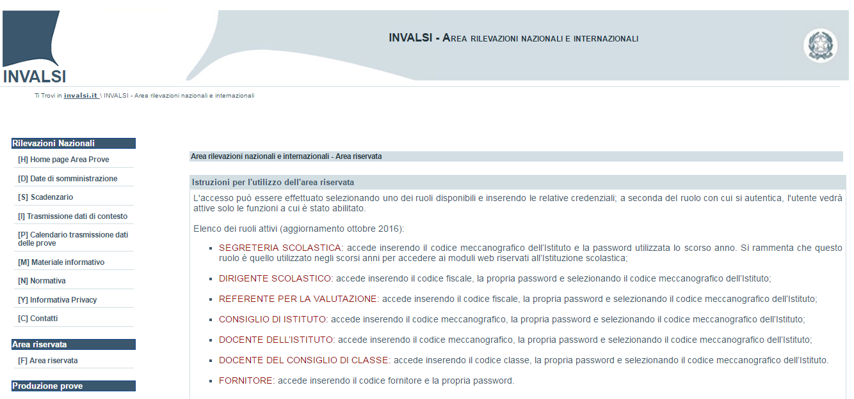
Accesso ai dati
https://invalsi-areaprove.cineca.it/

Slide 26
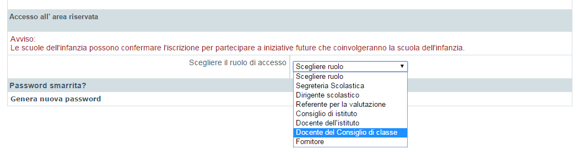
Accesso ai dati

Slide 27
Cheating
Il cheating (letteralmente: barare, imbrogliare) è un fenomeno rilevato attraverso un controllo di tipo statistico sui dati e si riferisce a quei comportamenti “impropri” tenuti nel corso della somministrazione delle prove INVALSI.
student cheating
teacher cheating

Slide 28
Indice ESCS
Lo status socio-economico e culturale delle famiglie degli studenti è definito sinteticamente dall’indice ESCS (Economic, Social and Cultural Status).
L’indice ESCS è elaborato sulla base delle informazioni ricavate dal questionario compilato dagli studenti stessi, come la condizione professionale dei genitori, il loro livello di istruzione, le dotazioni e gli strumenti culturali in possesso della famiglia, il numero di libri a disposizione in casa, la possibilità di avere un luogo tranquillo in cui studiare, un computer da utilizzare per lo studio, ecc.
La “differenza nei risultati rispetto a classi/scuole con background familiare simile” è calcolata rispetto al risultato medio delle 200 classi/scuole con background socio-economico più simile a quello della classe/scuola considerata.

